Slide 1
26.09.2017 Vaka Sunumu
Araş. Gör. Dr. Çağatay Haşim YURTSEVEN
KTÜ Aile Hekimliği Abd

Slide 2
Öykü
Dört yaşında erkek çocuk hasta
Bir hafta önce gelişen
Ellerinde, ön kollarında ve ayaklarında kaşıntılı bir döküntü
Rinore ve nonspesifik üsye semptomları
Topikal steroid, difenhidramin ve hidroksizin ile tedavi
Daha sonra kollarında şiddetli şişme, ağrı ve büllöz lezyonlar(sağ kol soldan daha kötü).

Slide 3
Fizik Muayene
Kötü görünümde
İrritabl
Ateş yok
Her iki önkolda bazıları hemorajik vasıfta olan 3-6 cm boyutlarında büllöz lezyonlar
Eritematöz zeminde hızla gelişen büller
Sağ önkolda ele kadar uzanan diffüz ödem
Nabızlar ve duyu muayenesi doğal
Palpasyonda fluktuasyon ya da krepitasyon yok
Sağ üst kolda retiküler döküntü
Ayklarda hafifçe ödem ve soluk döküntü

Slide 4
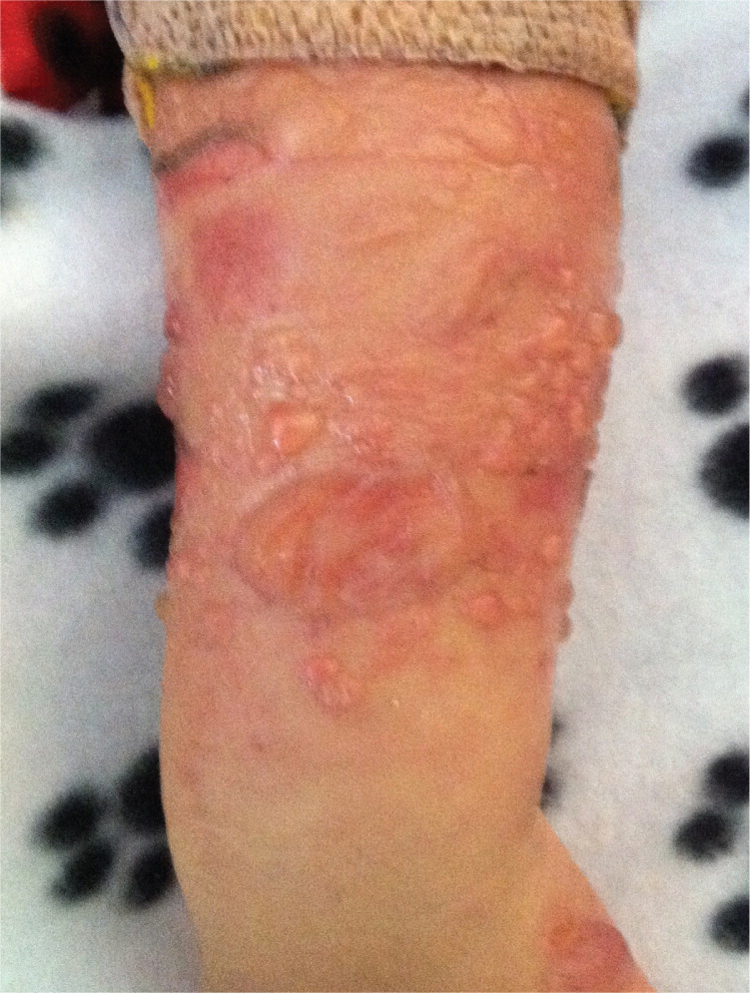

Slide 5
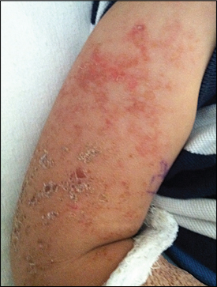

Slide 6
Tanınız?
A- Kompartman Sendromu
B- Kontakt Dermatit
C-Juvenil Büllöz Pemfigoid
D-Nekrotizan Fasiit
E-Parvovirus B19 Enfeksiyonu

Slide 7
Parvovirus B19
Parvovirus B19 enfeksiyonu (eritema infektozum) çocuklarda sıktır.
Genç yetişkinlerde papüler purpurik eldiven ve çorap sendromu ile de ilişkilidir.
Ekzantemlerin gelişmesinde bir ila dört gün önce prodromal semptomlar olan ateş, halsizlik, rinore ve mide bulantısı şikayetleri görülür

Slide 8
Parvovirus B19
Başlangıç döküntüsü yanaklarda bir kızarıklık olarak görülür ve ‘tokatlanmış yanaklar’ şeklinde tarif edilir.
Distal ekstremitelerde kaşıntılı döküntü gelişir ve retiküler hale döner.
Bu hastada ödem büllöz formasyon kazanmıştır.
Parvovirus B19 enfeksiyonu aplastik kriz, pür red cell aplasia, artropati ve gebelerede hidrops fetalis gibi daha ciddi durumlarla da ilişkili olabilir.

Slide 9
Parvovirus B19
Parvovirus B19 tanısı tokatlanmış yanak görünümü varlığında klinik olarak konulur.
İmmunite sorunu bulunanlarda serum IgM ve PCR yöntemleri denenebilir
Hastalık kendini sınırladığından tedavi destek tedavisi niteliğindedir

Slide 10
Kompartman Sendromu
Travma veya ameliyat sonrasında ortaya çıkar ve altı P ile karakterizedir: pain, pressure, parestezi, pallor, parezi ve pulselessness

Slide 11
Kontakt Dermatit
Eritem, pruritus, veziküller ve büllere yol açabilir ancak sistemik semptomlar yoktur.
Döküntüsü karakteristik olarak lineer gelişir

Slide 12
Juvenil Büllöz Pemfigoid
Nadir görülür
Kaşıntılı papüller olarak başlayıp yaygın gergin büllere döner
İlaçlardan veya UV ışığa maruiztyetten kaynaklanabilir
Döküntü yaygındır ancak genellikle yüzü ve oral mukozayı etkiler

Slide 13
Nekrotizan Fasiit
Ciddi bir enfeksiyondur. Kangrene sebep olabilir.
Hızlı gelişen ödem, eritem ve nekroz görülür.
Döküntü tipik olarak unilateraldir ve ateş gibi sistemik semptomlar eşlik eder.
Fmde etkilenmiş alanlarda krepitasyonlar alınır

Slide 14
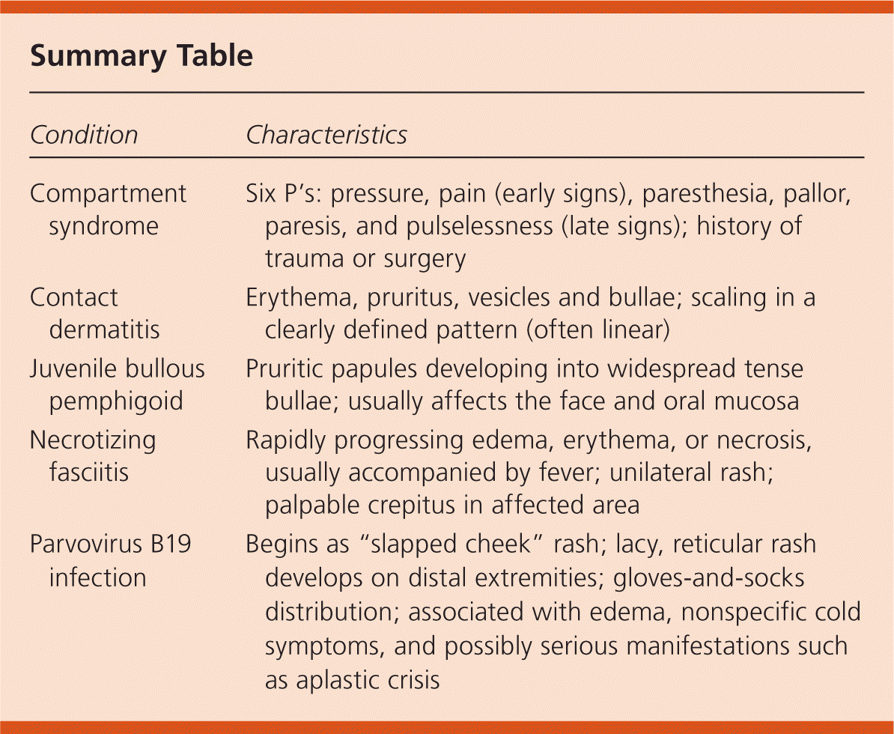

Slide 15
Kaynak
American Family Physician

